Slide 1

Thơ : Hoa kết trái

Slide 2

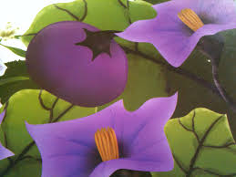
Hoa cà tim tím

Slide 3
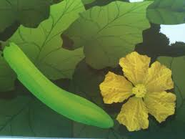
Hoa mướp vàng vàng

Slide 4
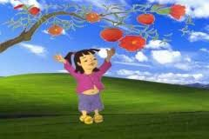
Hoa lựu chói chang
Đỏ như đốm lửa

Slide 5

Hoa vừng nho nhỏ
Hoa đỗ xinh xinh
Hoa mận trắng tinh

